Slide 1
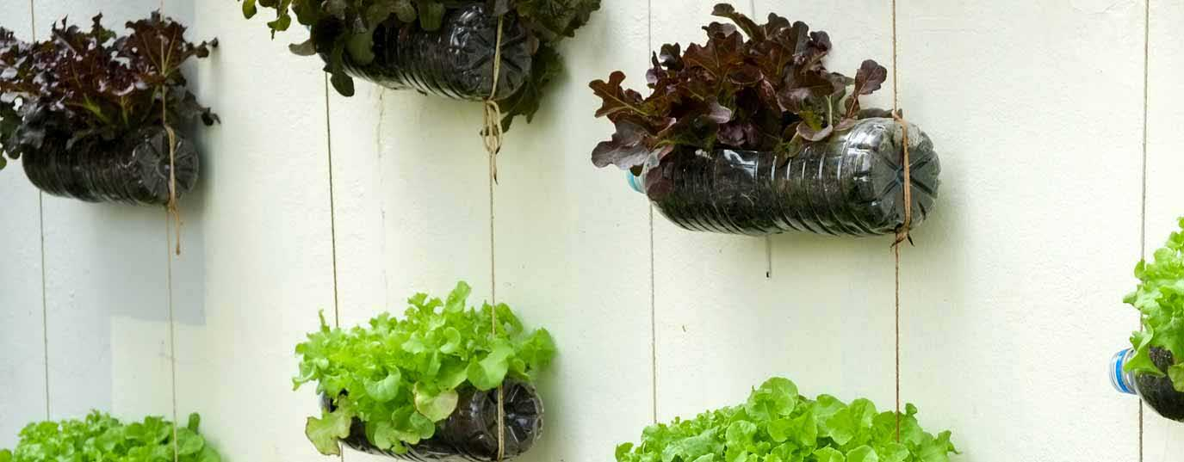
Agricultura urbana

Slide 2
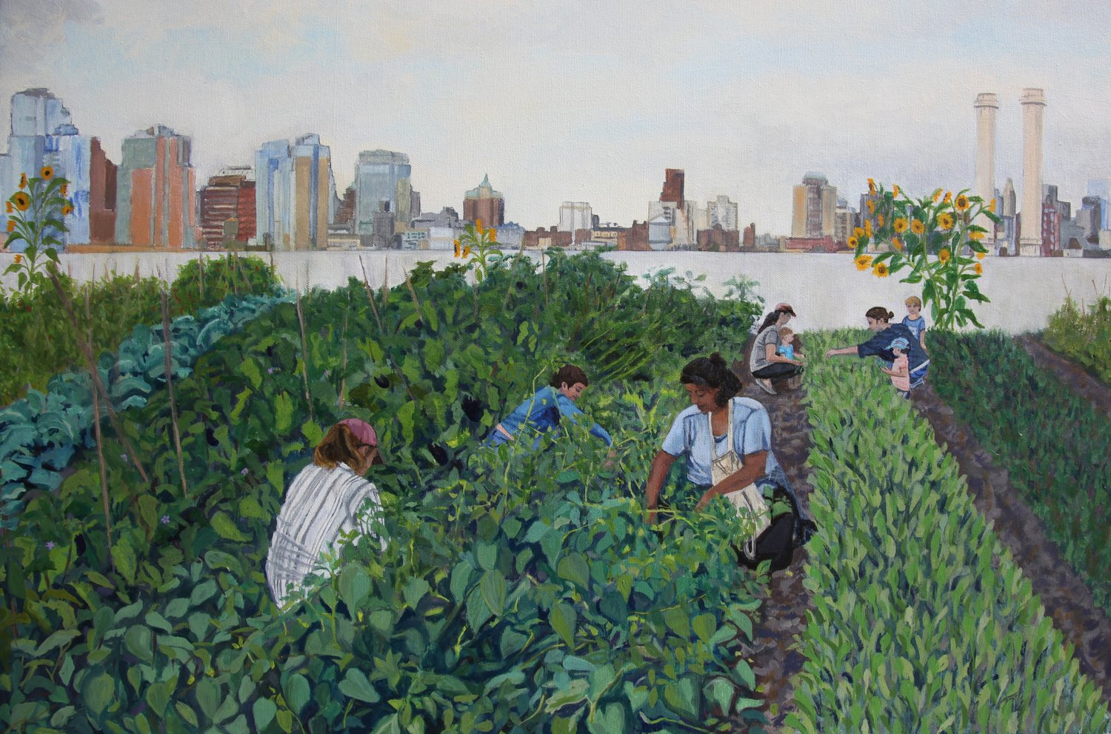
«Dios mismo le dio instrucciones en cuanto a la forma de cultivar el suelo, y ellos debían cooperar con El en la restauración. De modo que la tierra bajo el dominio de Dios llegaría a ser una lección objetiva de verdad espiritual.»(Palabras de Vida Pág. 231)

Slide 3
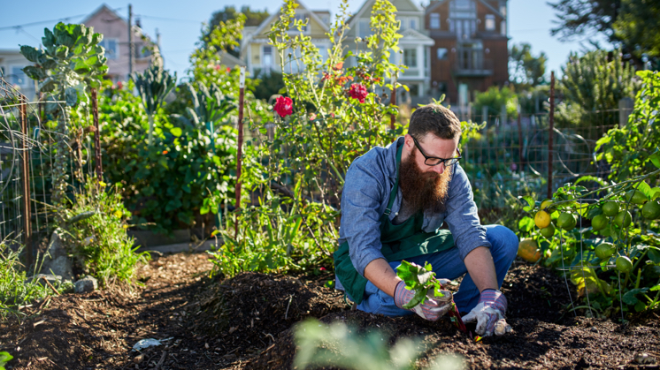
Se entiende por agricultura urbana "la practicada en pequeñas superficies (solares, huertos, márgenes, terrazas, recipientes) situadas dentro de una ciudad y destinadas a la producción de cultivos "

Slide 4
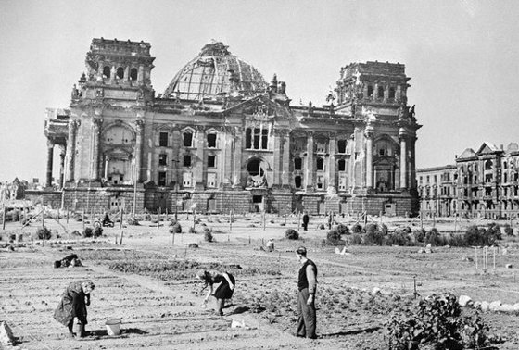
Historia

Slide 5
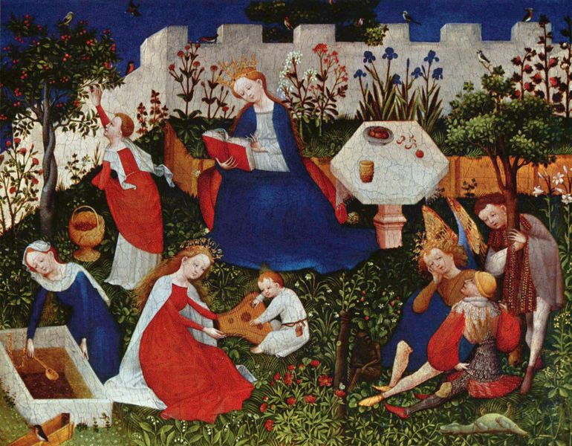
En la Edad Media la asociación de huertos y jardines era muy común en los monasterios y conventos. Estando bien cuidados y adecuadamente abonados, podían producir espárragos, alcachofas y melones que contribuían a la dieta alimentaria de sus habitantes, y de igual forma ofrecían hierbas medicinales

Slide 6
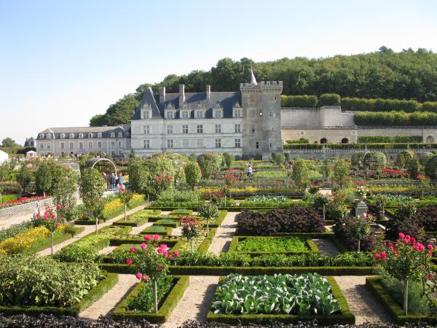
El periodo renacentista

Slide 7
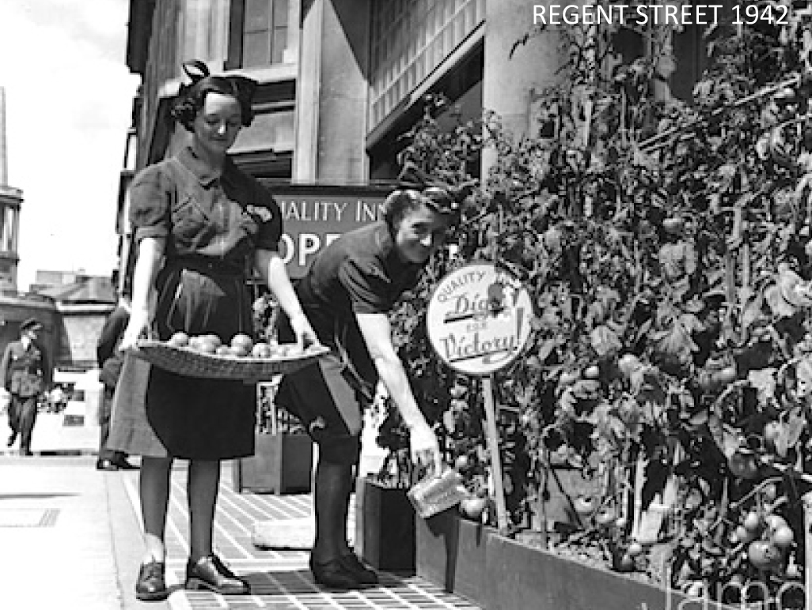
Siglos
XIX y XX

Slide 8
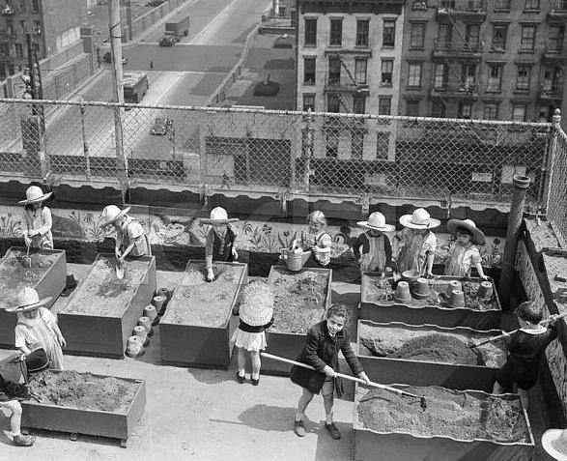
La mayoría de los ejemplos de huertos urbanos de finales del siglo XIX y la primera mitad del siglo XX de los que tenemos noticias están relacionados con períodos de escasez de alimentos.
En los Estados Unidos de América, la Depresión de 1893-1897 hizo que el alcalde de Detroit destinase terrenos desocupados a personas en paro, para que pudiesen cultivarlos y producir alimentos. Una práctica que fue seguida por otros municipios y que, con el nombre de relief gardens se repitió durante la Gran Depresión entre 1929 y 1935.

Slide 9
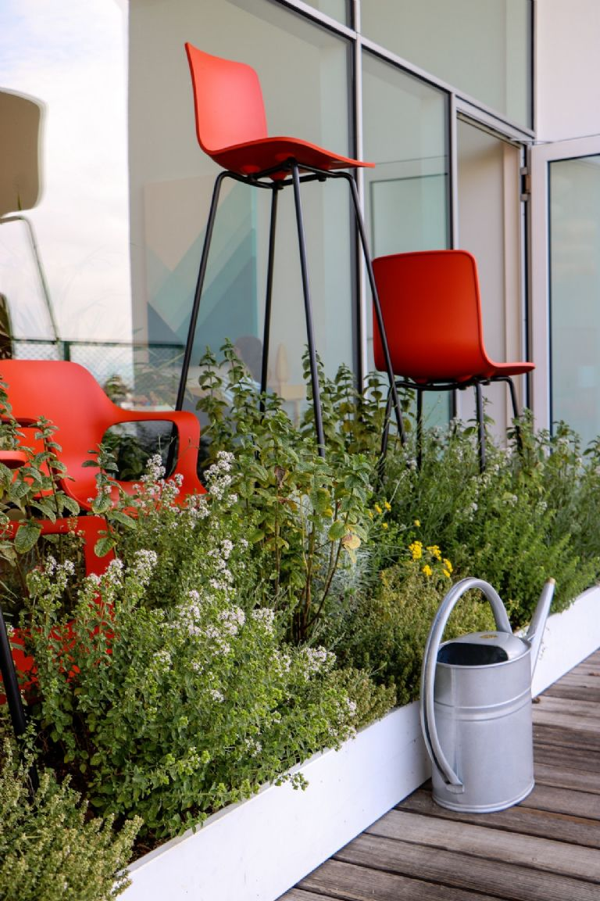
El término "Agricultura Urbana y Periurbana" (AUP) fue propuesto en 1999 por la FAO con el objeto de referirse a un tipo de agricultura que se constituyó en el marco de la seguridad alimentaria en los países subdesarrollados, aunque también está en franca expansión en países desarrollados con otros objetivos.

Slide 10
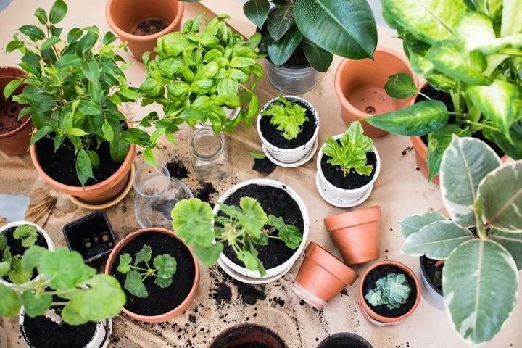
Beneficios de la Agricultura Urbana
Genera alimentos en el medio urbano.
Mejora la disponibilidad, calidad y acceso de los alimentos.
Fuentes de ingreso y ahorro económico.
Consumo familiar.
Sostenibilidad ambiental urbana.
Separación y reciclaje de residuos.
Mejora las condiciones ecológicas del entorno.
Considerada como terapéutica

Slide 11
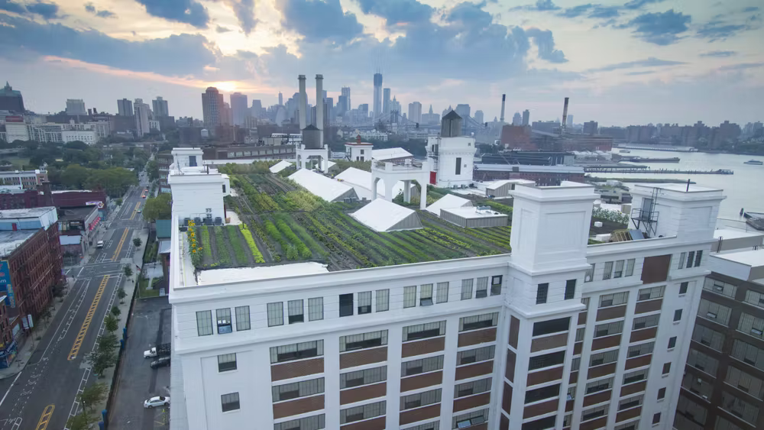
«La tierra oculta bendiciones en sus profundidades para los que tienen el valor, de la voluntad y la perseverancia para recoger sus tesoros.» (Hogar Cristiano, pág. 126)

Slide 12
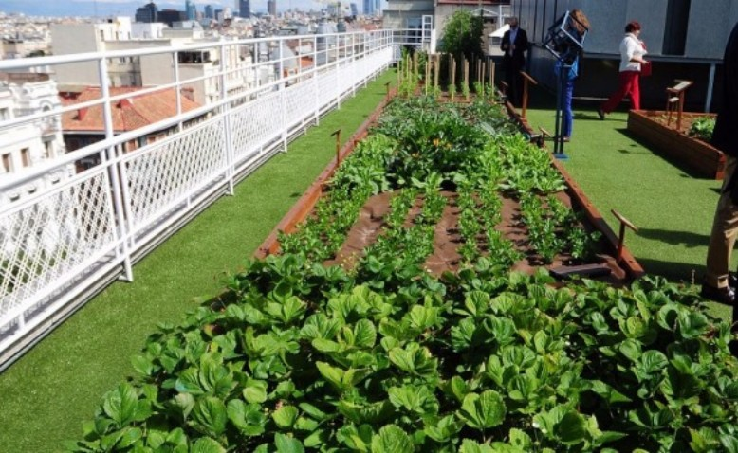
Huerto privado
Los propietarios de estos huertos los cultivan y venden a sus clientes (particulares, restaurantes o grupos de consumo) los productos ecológicos cosechados.

Slide 13
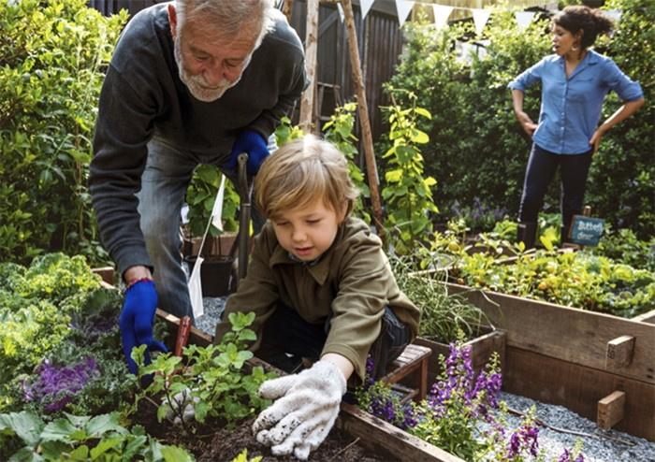
Hurtos caseros o familiares
Huertos privados cultivados en el interior de las casas, patios, jardines o balcones de los propietarios.

Slide 14
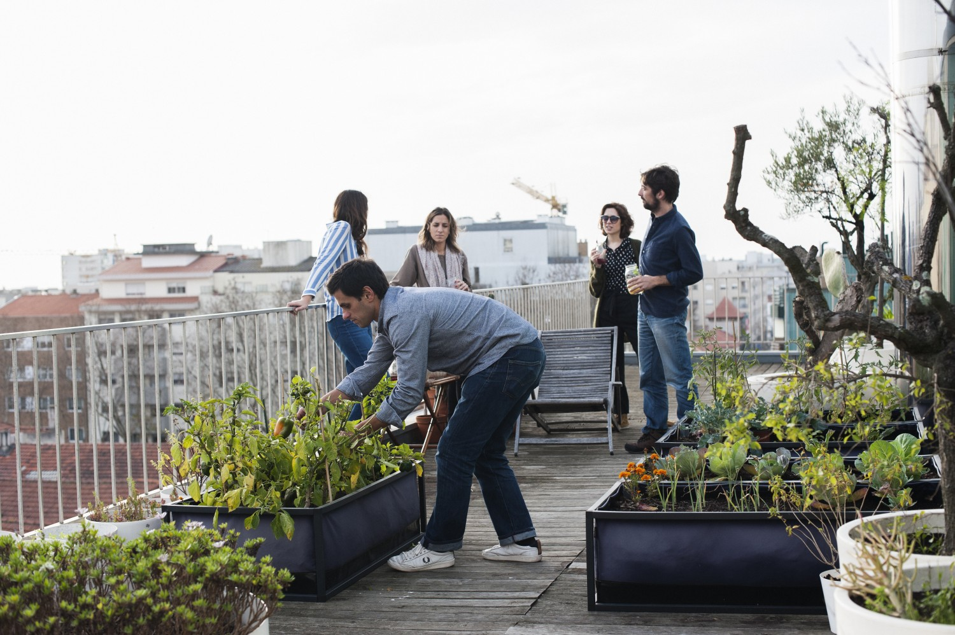
Huertos de ocio públicos
Los huertos públicos se establecen en parcelas cedidas (o en alquiler) que se encuentran en terrenos públicos gestionados por administraciones estatales o municipales. Normalmente se emplean para el cultivo ecológico y la enseñanza de técnicas sostenibles

Slide 15
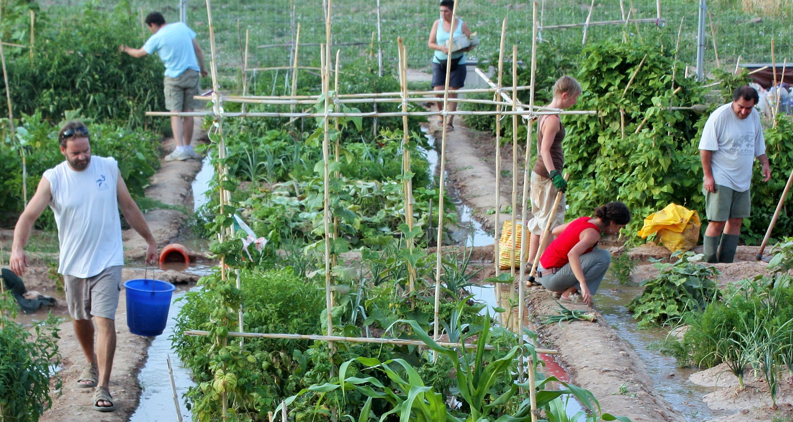
Huertos urbanos comunitarios
Son espacios gratuitos y de libre acceso, donde los vecinos de la zona trabajan para sacarlos adelante gracias al trabajo en equipo y teniendo presente las técnicas agroecológicas para la obtención de alimentos más sanos y naturales.

Slide 16
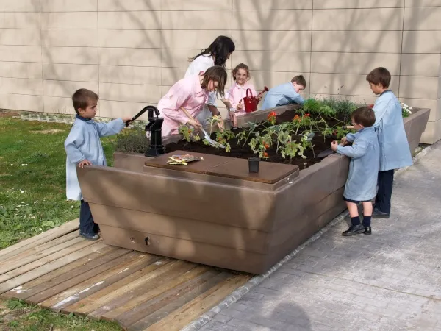
Huertos didácticos
Su objetivo es la educación ambiental, la formación agraria o el apoyo a la educación básica.
Algunos ejemplos son los huertos escolares, los huertos establecidos en instalaciones públicas (universidades, centros educativos, etc.).

Slide 17
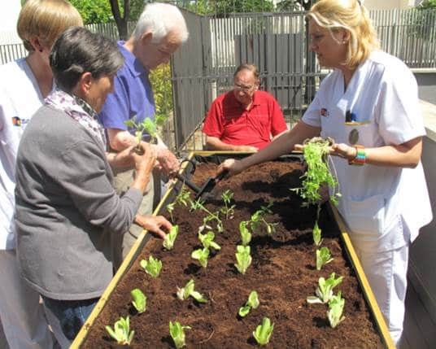
Huerto terapéutico
El trabajo en horticultura y jardinería supone una alternativa de ocio y recuperación para todo tipo de pacientes y colectivos vulnerables. Estas personas aumentan así sus posibilidades de distracción a la vez que promueven su bienestar físico y psicológico

Slide 18
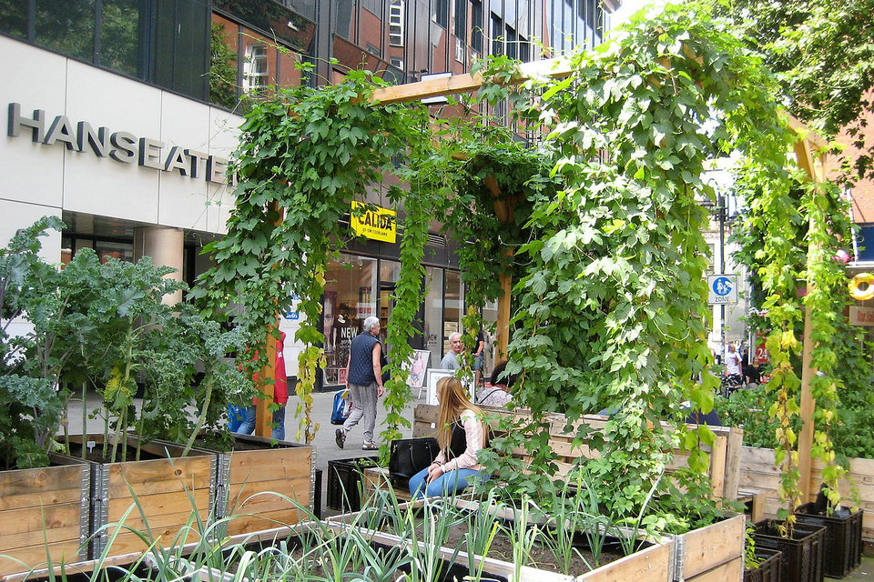
Huertos decorativos
Los huertos no dejan de ser espacios verdes y bonitos, y por eso cada vez son más los restaurantes, hoteles, viviendas y todo tipo de espacios públicos y privados que hacen uso de ellos con una doble finalidad: la producción de alimentos y la mejora estética del entorno.

Slide 19
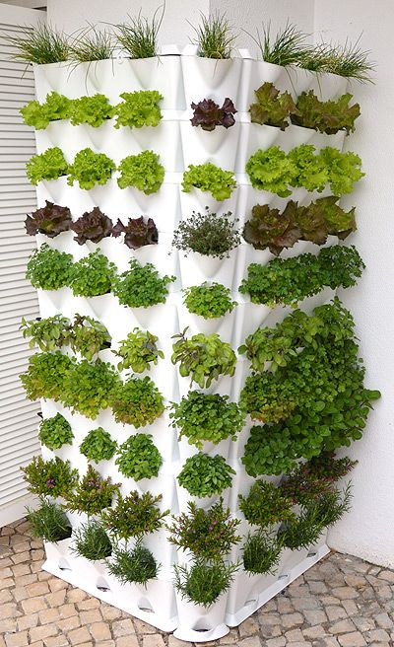
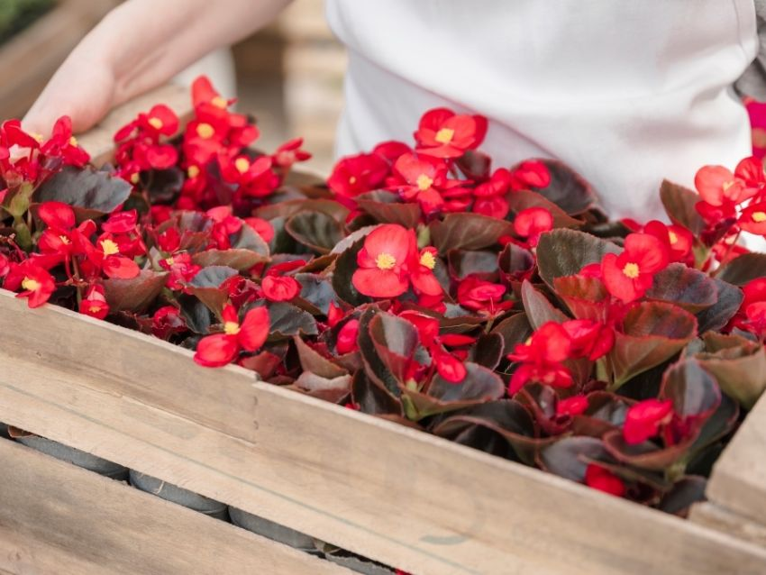
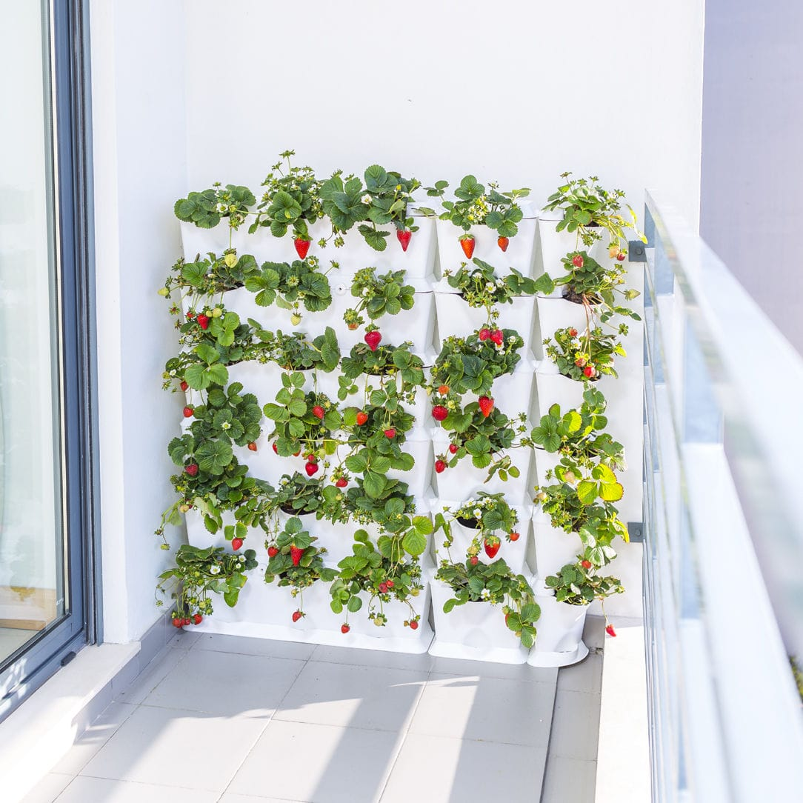
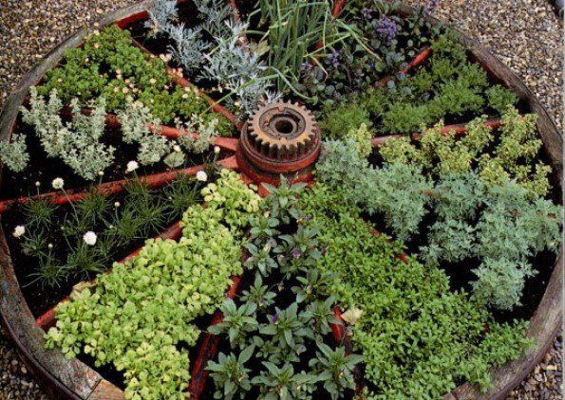
Clases de huertos urbanos

Slide 20
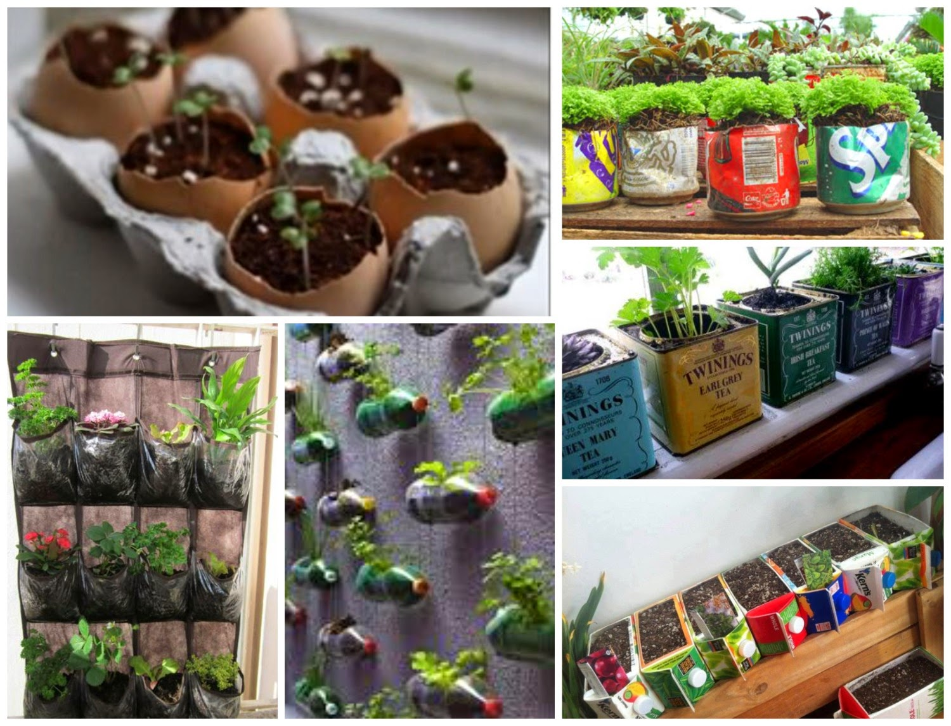
Usa tu imaginación!
Podemos utilizar todo tipo de materiales reciclados para armar nuestros huertas.

